Slide 1
GAZİANTEP KÜLTÜRÜ VE TIP EĞİTİMİ
Prof. Dr. Hakkı Kazaz
Zirve Üniversitesi Emine-Bahaeddin Nakıpoğlu Tıp Fakültesi

Slide 2
SINIF 2020

Slide 3
DOKTOR KİMDİR ?
Bir fakülteyi veya bir yüksekokulu bitirdikten sonra belli bir bilim dalında en yükseköğrenim basamağına vardığını, geçirdiği özel sınavla ve başarılı bir eserle gösterenlere verilen ünvan

Slide 4
TIP DOKTORU
İnsanlardaki hastalıkları teşhis ve onları ilaçlarla veya bazı araçlarla koruyan ve tedavi eden meslek ve sanat sahibi kimse

Slide 5
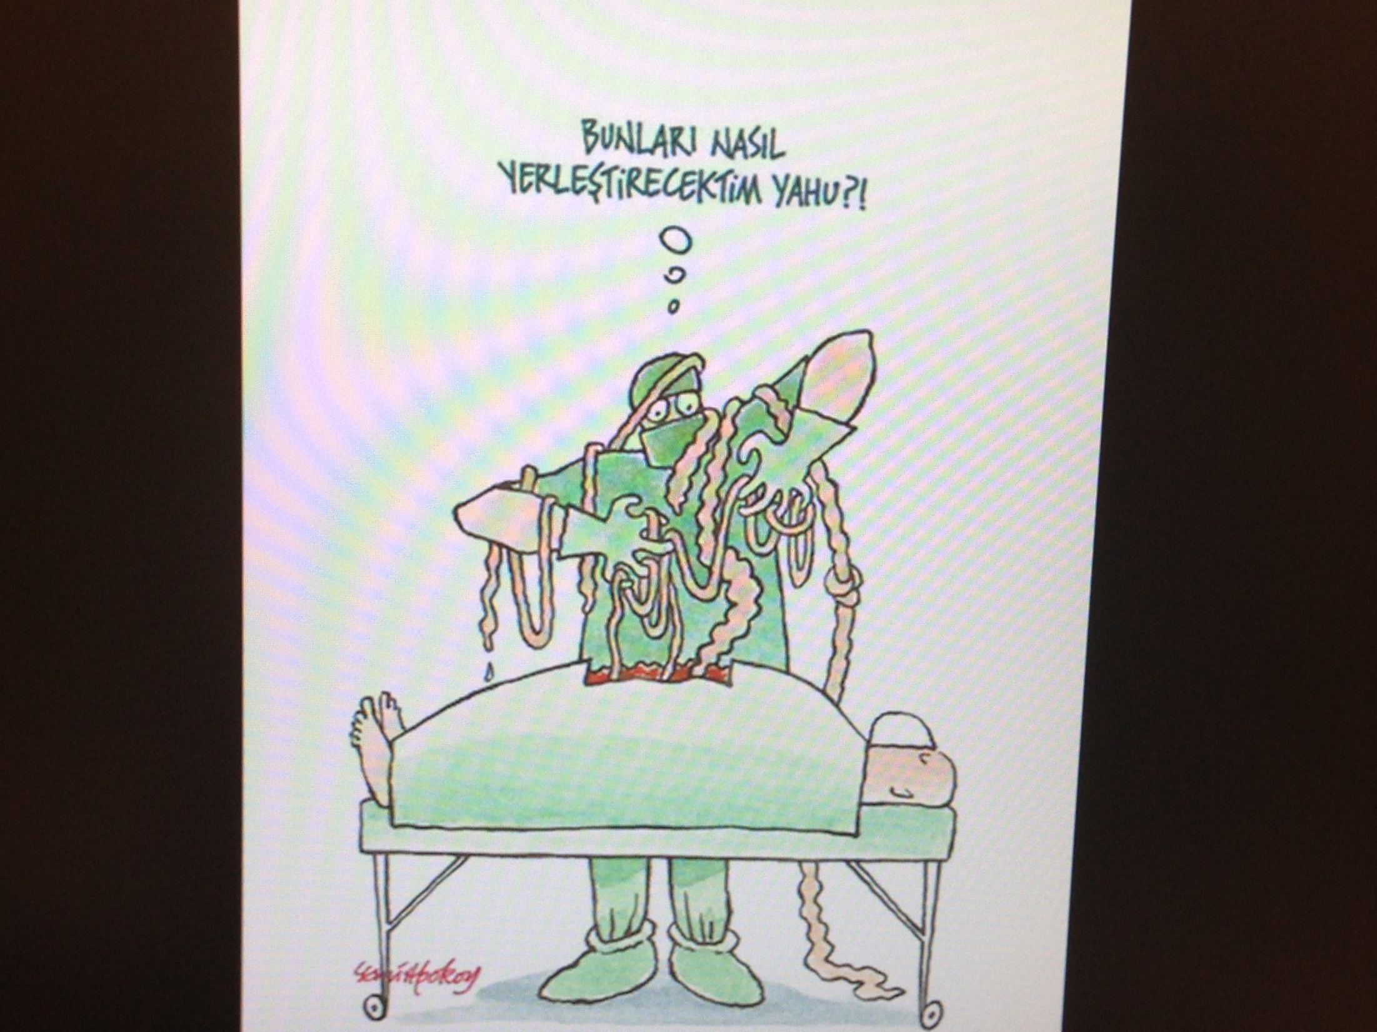

Slide 6
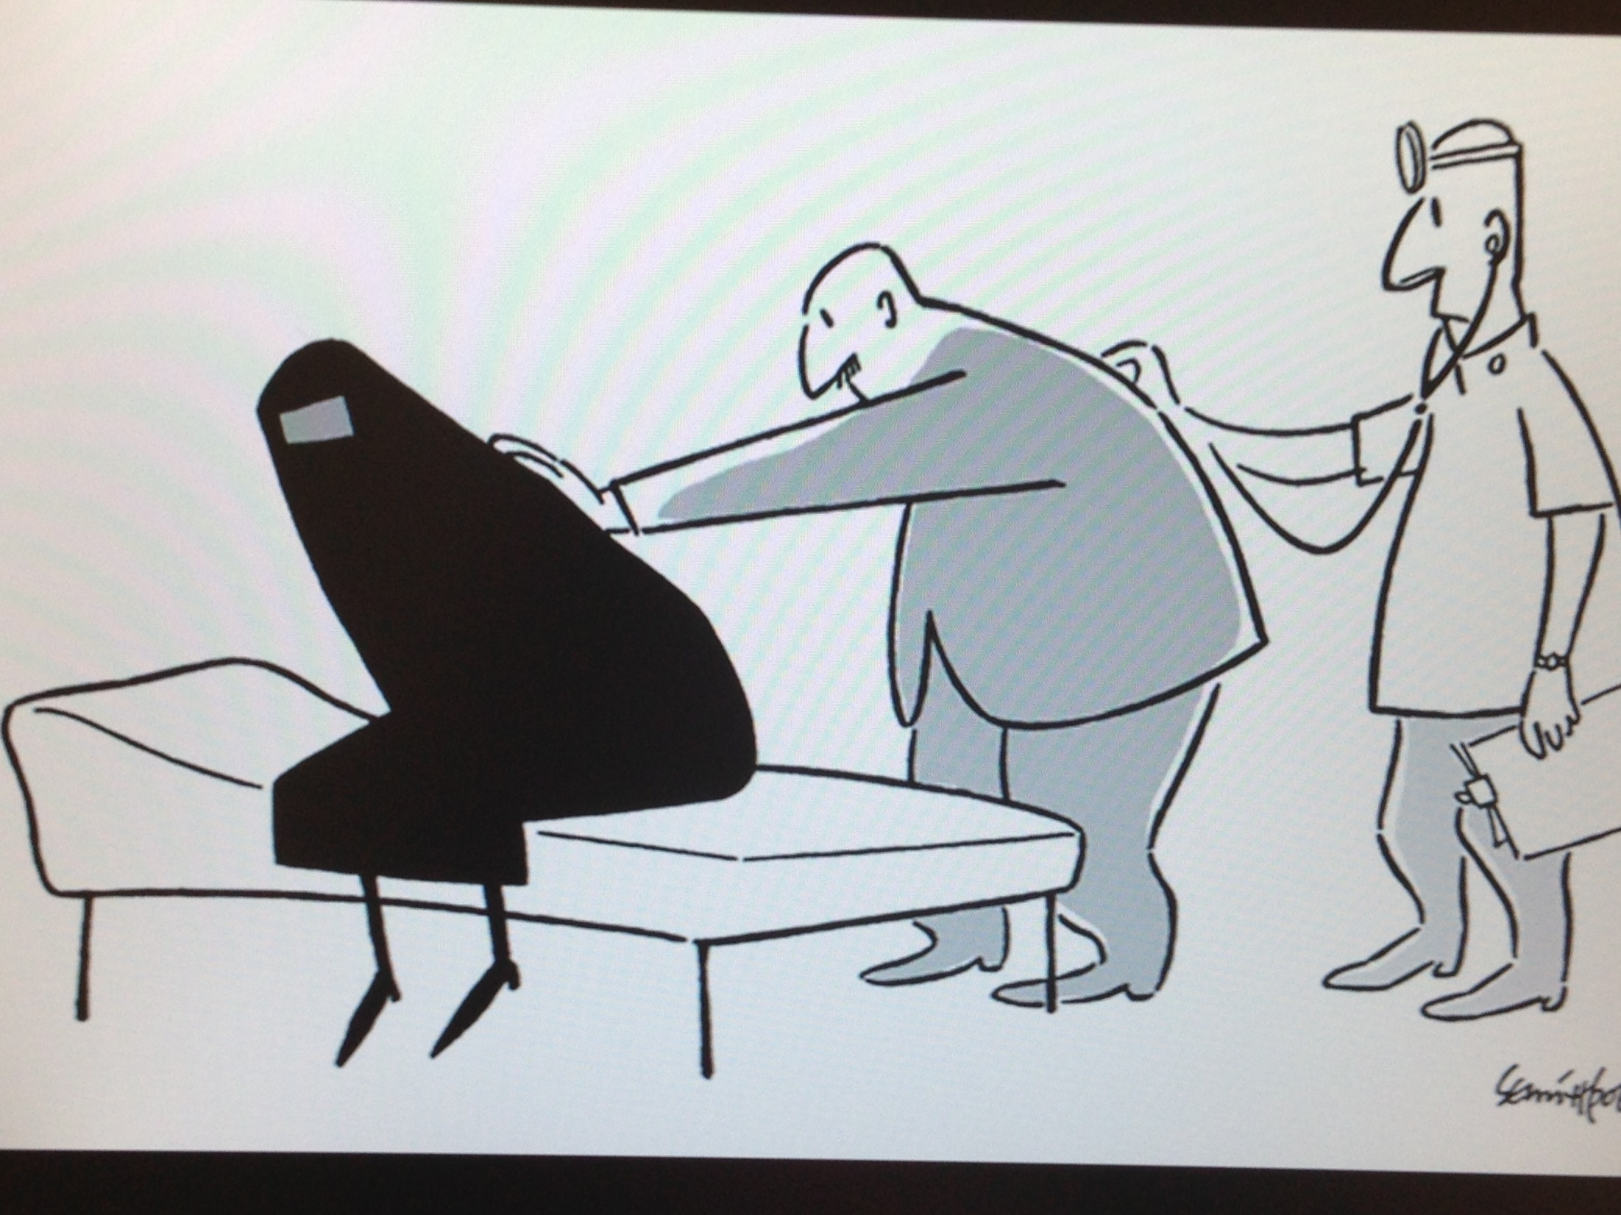

Slide 7
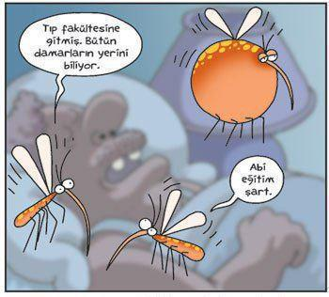

Slide 9
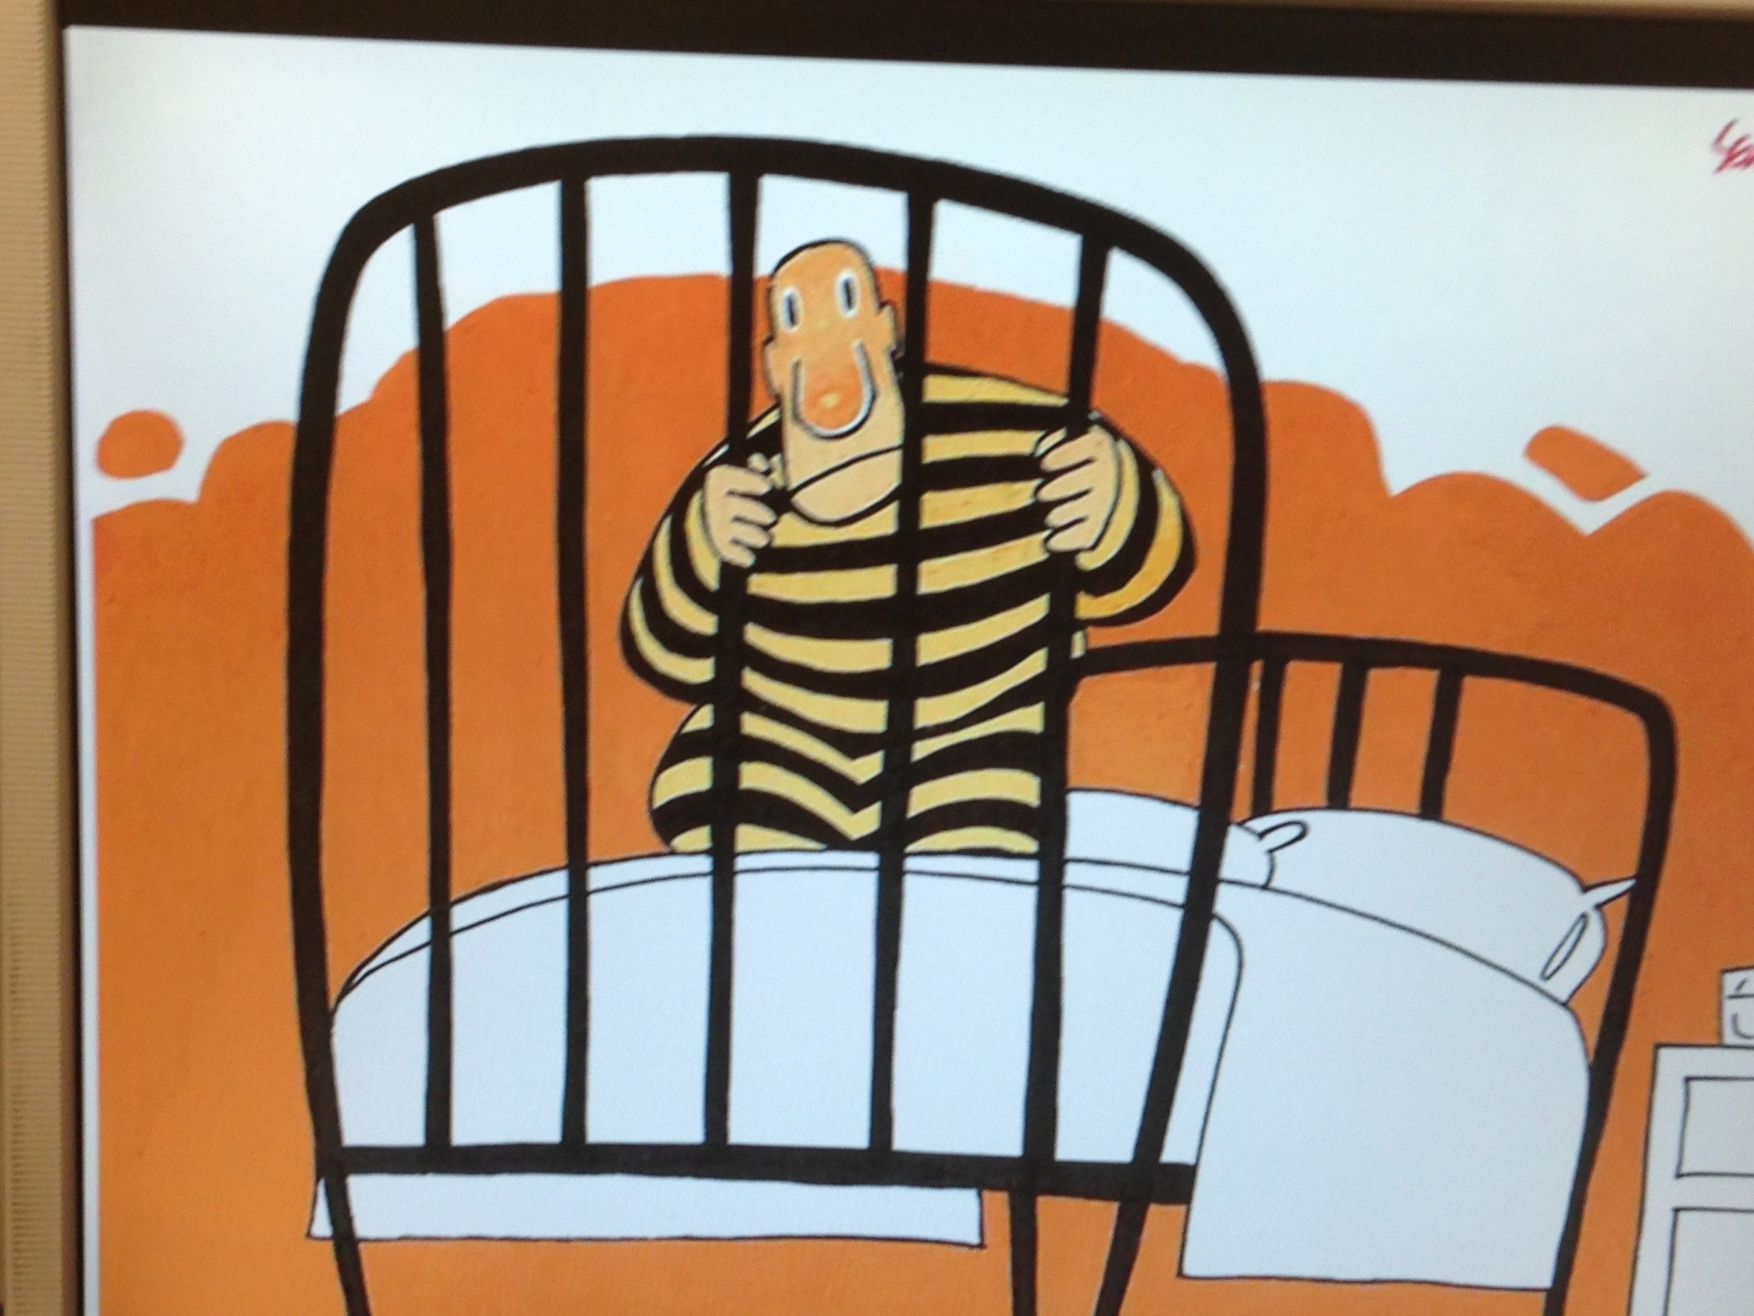

Slide 10
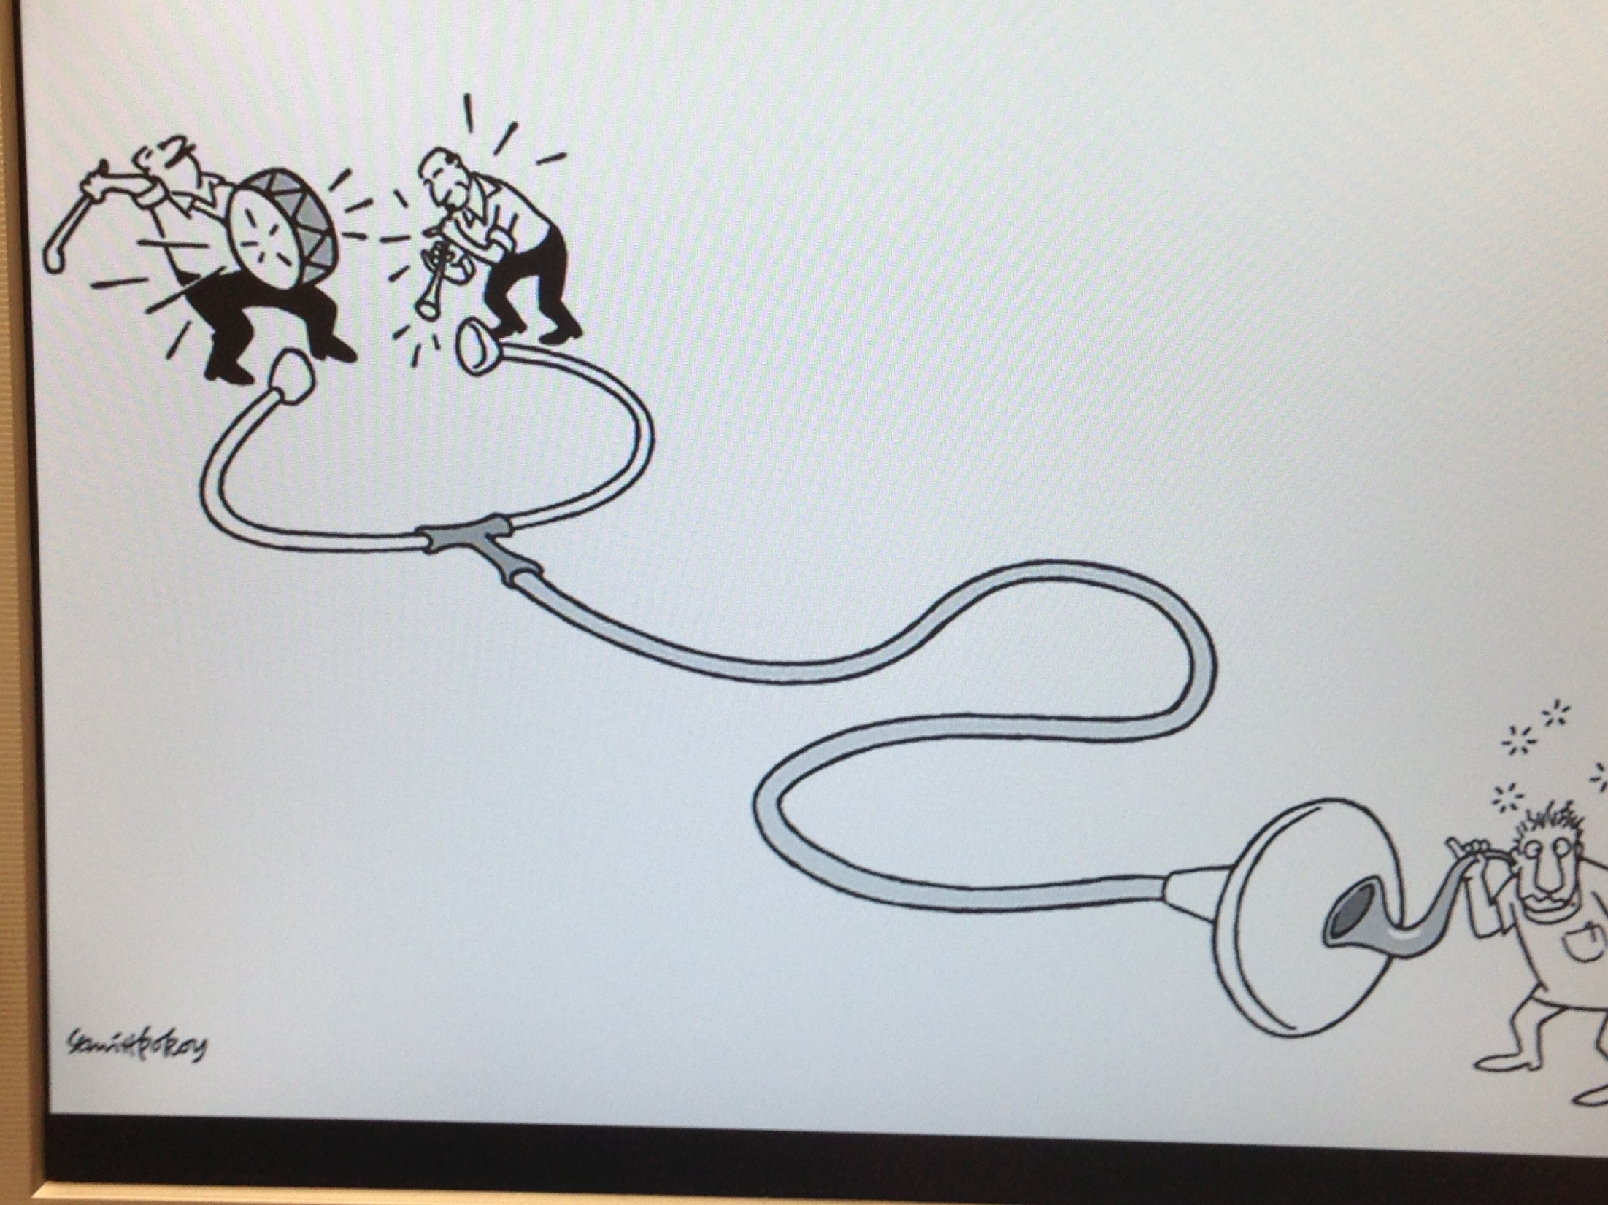

Slide 11
TIP DOKTORU KİMDİR
İNSANCIL
DUYGULU
SORUMLU
YENİLİKÇİ
EĞİTİMCİ
ÖRNEK
AYRIM YAPMAYAN
SAYGILI
TOPLUM VE İNSAN ÖNCELİKLİ
GELİŞMEYE AÇIK
SEVGİ DOLU
ÖZVERİLİ
ÖZGÜVENLİ
TEMİZ
«İNSAN»

Slide 12
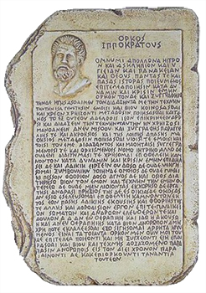

Slide 13
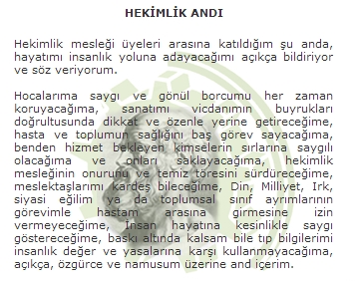
İYONYALI HİPOKRAT

Slide 14
GAZİANTEP
KÜLTÜR VE TARİH
ŞEHRİ

Slide 15
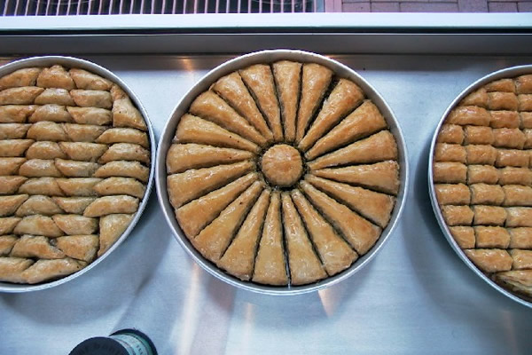

Slide 16
GAZİANTEP’İN TARİHTEKİ YERİ
1- Neolitik Dönem (M.Ö.8500 – 5500)
2- Kalkolitik Dönem (M.Ö.5500 – 3000)
3- İlk Tunç Çağı (M.Ö.3000 – 2000)
4- Eski Etik Dönemi (M.Ö.1800 – 1550)
5- Mitanniler Dönemi (M.Ö.1550 -1355)
6- Eti İmparatorluğu Dönemi (M.Ö.1355 -1200)
7- Son Etiler (Eti şehir dev) M.Ö.1200 -850
8-Asurlar Dönemi (M.Ö.850 – 600)
9- İranlılar Dönemi (M.Ö.600 – 300)
10- İskender İmp. (M.Ö.300 – 200)
11- Helenistik krallıklar (M.Ö.200 -65)
12- Roma İmp. (M.Ö65 - M.S.395)
13- Bizans İmp. (M.S.395- 638)
14- Araplar (M.S.780 – 1050)
15- Türkler (M.S.1050 – 1250)
16- Moğol (M.S.1250 – 1277)
17- Memlükler Arap-İslam (M.S.1277 – 1381)
18- Osmanlı Dönemi (İslam Türk dönemi M.S 1516 Yavuz Sultan Selim)

Slide 17
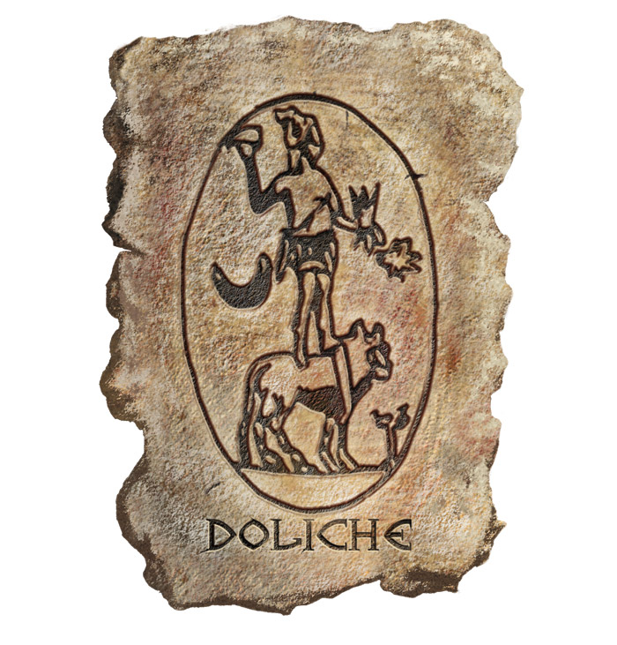

Slide 18
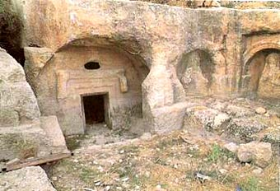

Slide 19
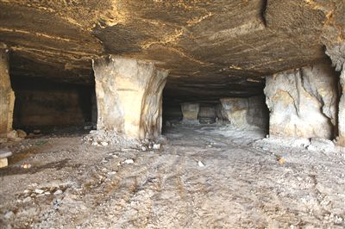

Slide 20
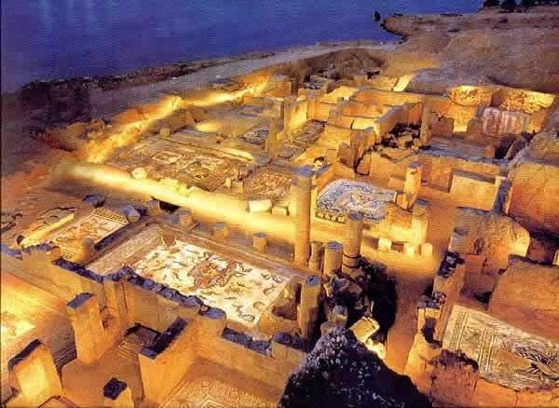

Slide 21
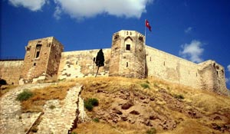

Slide 22
TARİHSEL KÜLTÜREL MİRAS
MADDİ ve MANEVİ ZENGİNLİK
HOŞGÖRÜ
İNSAN SEVGİSİ
YENİLİK VE GELİŞME İÇİN AYDINLIK UFUK
ÖNCÜ
BARIŞ
TİCARET MERKEZİ
PAYLAŞIM
EĞİTİM ve SAĞLIK MERKEZİ

Slide 23
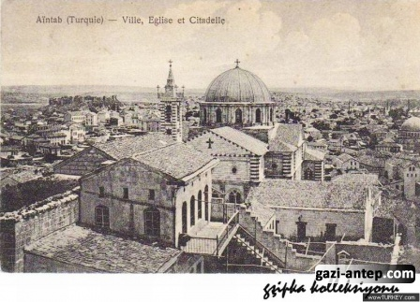

Slide 24
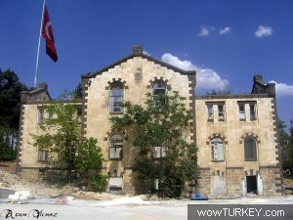

Slide 25
Gaziantep ve Tıp
M.S. Anadolu’nun en eski düzme ilaç ve bitkisel şifa merkezi
Anadolu’nun ilk TIP FAKÜLTESİ
Anadolu’nun en ESKİ MİLLET HASTANESİ
Anadolu’nun ilk ÖZEL HASTANESİ
Anadolu’nun ilk ECZACILIK FAKÜLTESİ

Slide 26
M.S. Anadolu’nun en eski düzme ilaç ve bitkisel şifa merkezi
En kapsamlı geleneksel tıp yazması «Dağıstanlı Mehmet Efendi» tarafından 18.yy’da
*****Antep özellikle yörüklerle gelen bitkisel kökenli ilaçlar ve tababet konusunda en sık yararlanılan merkez

Slide 27
Anadolu’nun ilk TIP ve ECZACILIK FAKÜLTESİ
1830 ilk girişimler
1848 Dr Azariah Smith hastane açılışı
1856 ilk tıp fakültesi açılışı
3 OCAK 1876 «14 öğrenci ile 3 prof 6 hekim» ile eğitime resmen Kadı izni ile başlama
1880 özel Kadı fetvası ile yabancı hanımlar doktor ve hemşire olarak hizmet verebilecek
TIP – ECZACILIK – DİŞ HEKİMLİĞİ – EKONOMİ – EDEBİYAT VE MATBAA

Slide 28
Anadolu’nun ilk TIP ve ECZACILIK FAKÜLTESİ
1880 İLK Mezunlar (21 doktor)
1880 «YALE ÜNİVERSİTESİ İLE EĞİTİM MÜFREDAT İŞBİRLİĞİ»
1888 «10 PROF VE 18 DOKTOR ile en büyük tıp fakültesi»
1905 TIP FAKÜLTESİ BEYRUT’A TAŞINDI

Slide 29
Anadolu’nun en ESKİ MİLLET HASTANESİ (1897)

Slide 30
TIP FAKÜLTESİ
EMİNE – BAHAEDDİN NAKIPOĞLU
REKTÖR – DEKAN – ÖĞRETİM ÜYELERİ
MÜTEVELLİ HEYETİ
TÜRKİYENİN EN İYİ FAKÜLTE BİNASI

Slide 31
SINIF 2020

